Slide 1
Тема дипломной работы: Проект программного комплекса для он-лайн геолокации
Выполнил: Студент группы ит12-1 Ефремов Михаил
Руководитель: Кандидат технических наук, доцент Богданова Лина Михайловна
Краматорск 2016

Slide 2
Задачи дипломной работы
Оптимизировать путь движения пользователя
Предоставить текущую позицию и историю перемещений пользователя
Дать возможность пользователю самому следить за своей траекторией движения на устройстве
Предоставить дополнительные данные в виде скорости, заряда батареи устройства и т.п.

Slide 3
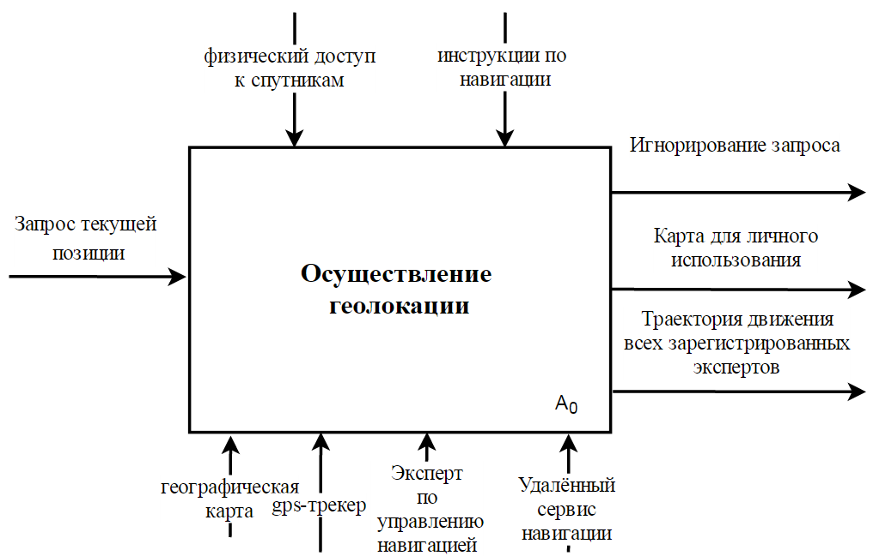
Контекстная структурно-функциональная диаграмма

Slide 4
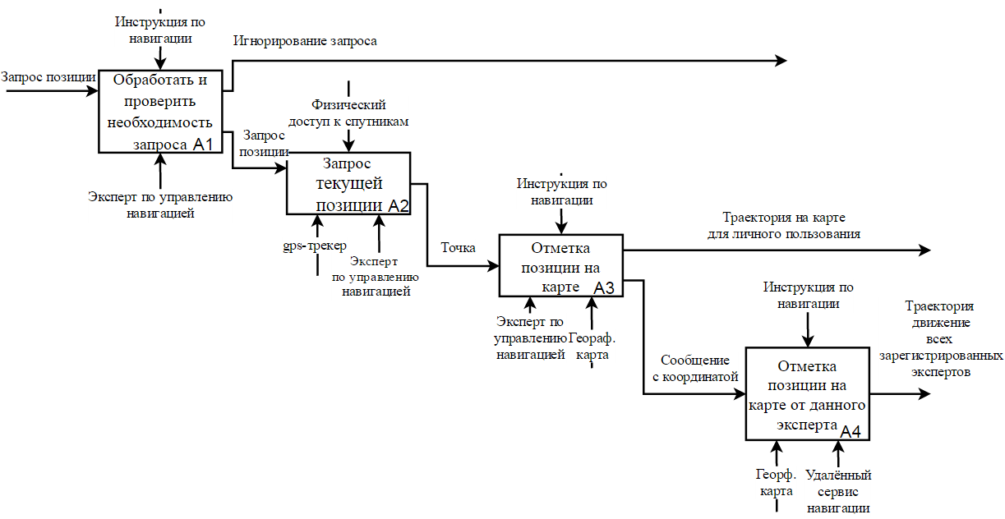
Детализирующая структурно-функциональная диаграмма 1-го уровня

Slide 5
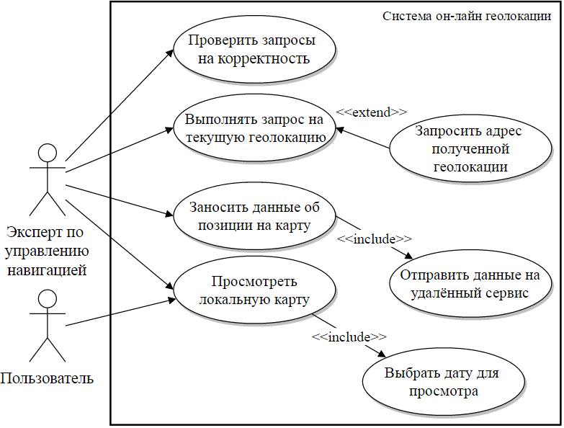
Диаграмма прецедентов

Slide 6
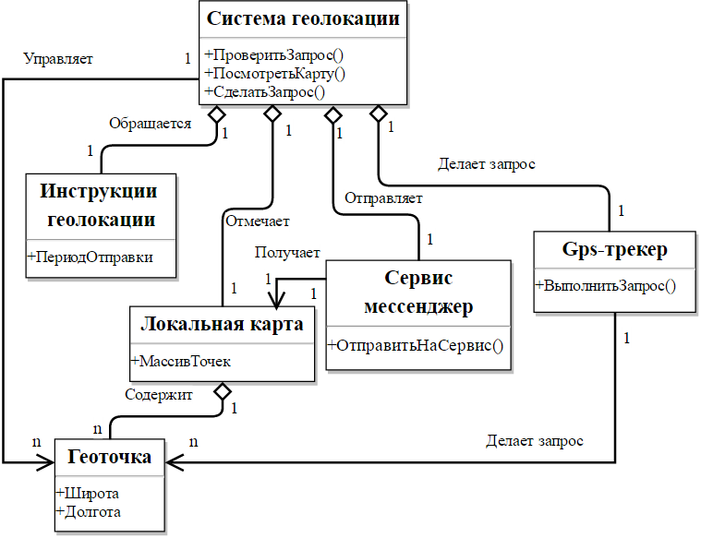
Диаграмма классов

Slide 7
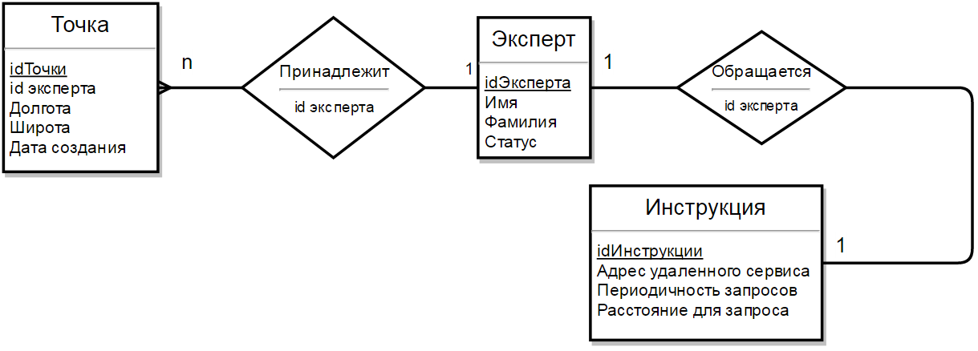
Диаграмма сущность-связь

Slide 8
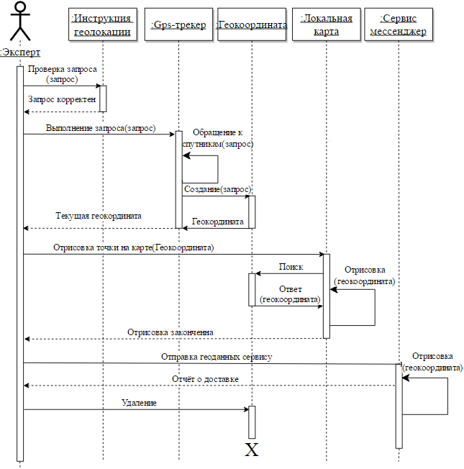
Диаграмма последователь- ностей

Slide 9
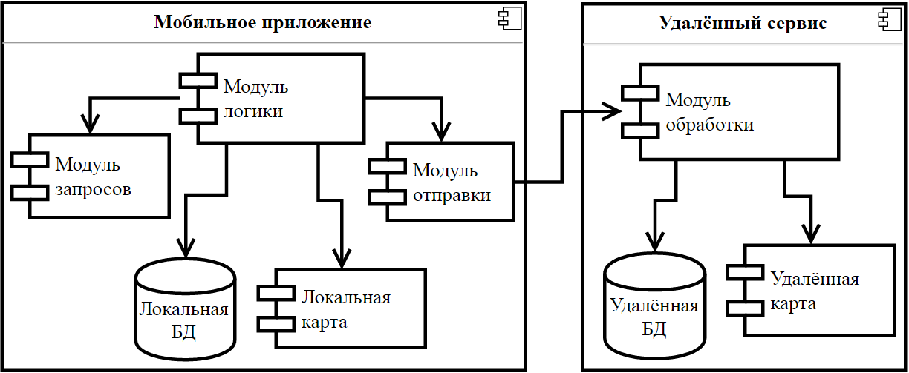
Диаграмма модулей

Slide 10
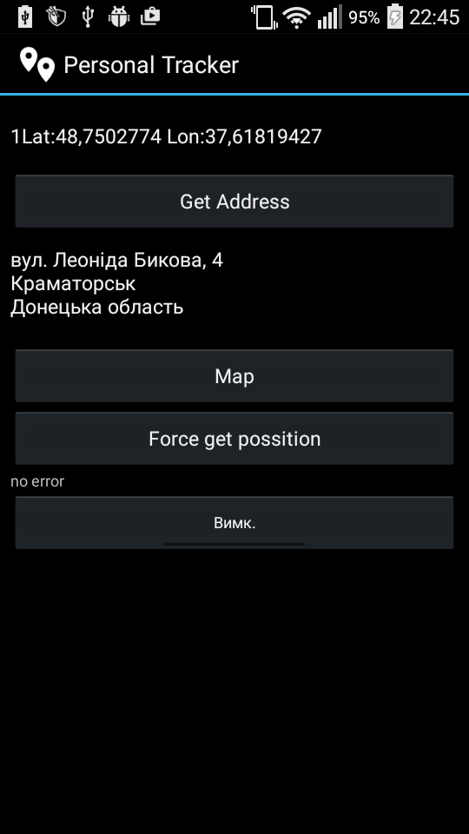
Основное окно приложения
Окно, которое открывается сразу
После запуска приложения.
Является управляющим для всего
приложения.

Slide 11
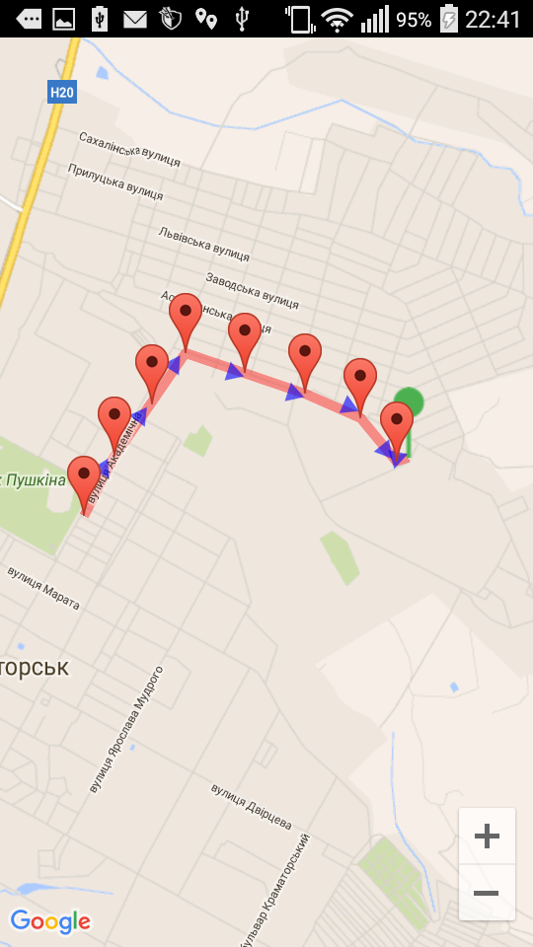
Окно траектории движения
Окно, открывающиеся после
нажатия на соответствующую кнопку
и выбора даты для просмотра

Slide 12
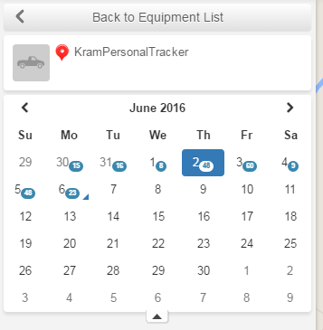
Окно выбора даты на удалённом сервисе
Окно, открывающиеся после
При посещения сайта удалённого
сервиса. Цифры на датах –
количество точек в конкретный
день.

Slide 13
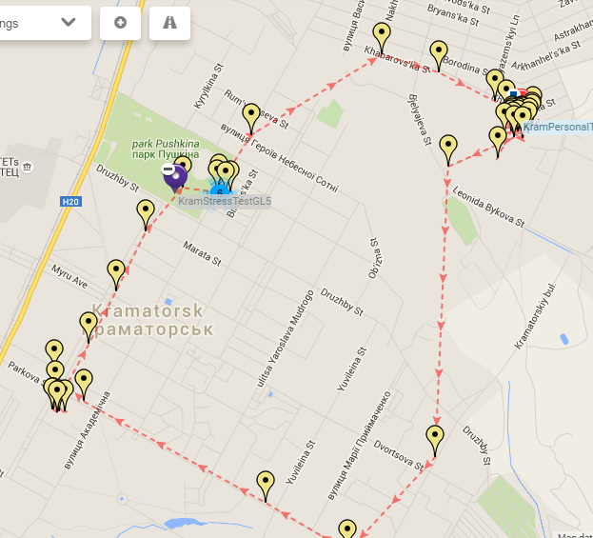
Окно траектории движения пользователя
Карта, открывающиеся после
Выбора даты из календаря предыдущего окна.

Slide 14
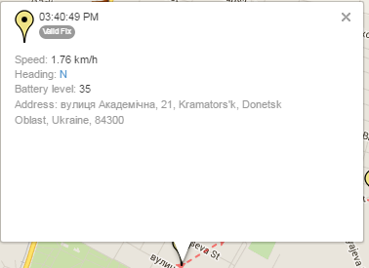
Всплывающая информация конкретной точки на карте
При нажатии на точку на карте удалённого сервиса открывается информация, имеющая в себе время, скорость, направление, уровень батареи и адрес выбранной точки.

Slide 15

Общие результаты
Был разработан программный продукт для он-лайн геолокации, позволяющий производить навигацию как отдельного клиентского устройства, так и их множества. Приложение позволяет сократить расходы на оптимизацию формирования маршрута, полостью автоматизировав процесс геолокации. Приложение позволяет получать дополнительные данные в виде скорости, заряда батареи устройства и т.п.

